Slide 1

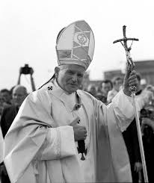

Neįtikėtini faktai apie Šv. Joną Paulių II
„Tau teks vesti Bažnyčią ir pasaulį
į naują tūkstantametį“.
Kardinolas Stefanas Wyszyńskis
Protmūšis 5 klasėms

Slide 2

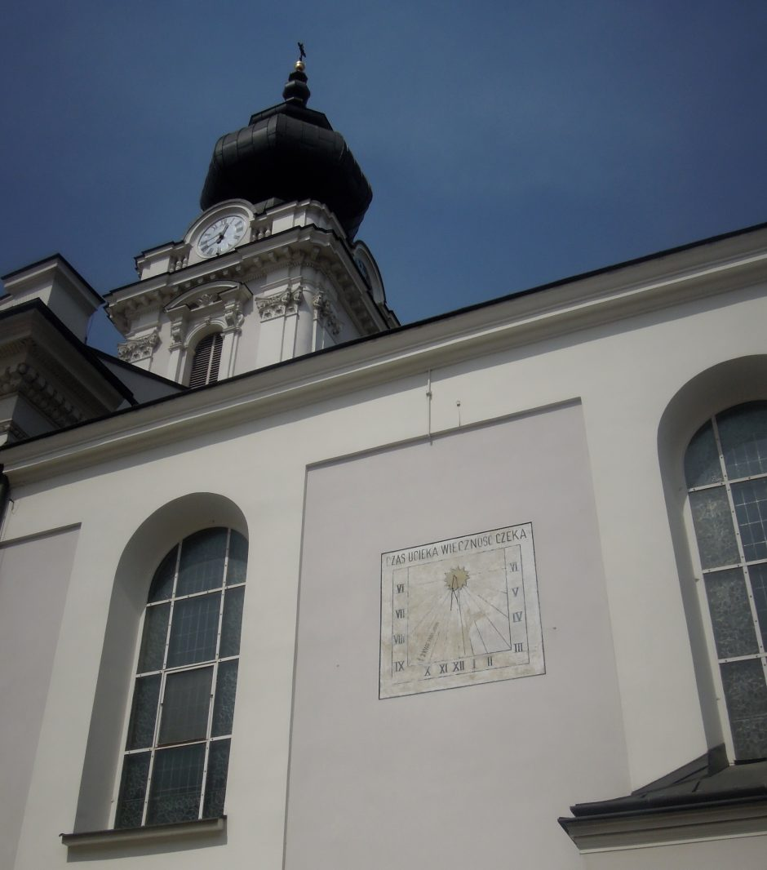
1 KLAUSIMAS
1920 m. gegužės 18 d. Karoliui Wojtyłai ir Emilijai Kaczorowskai gimė antras sūnus Karolis Józefas Wojtyła, .
Kuriame mieste tai buvo:
Vilniuje
Krokuvoje
Vadovicuose (50km nuo Krokuvos)

Slide 3

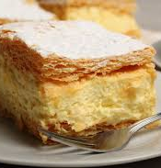
2 KLAUSIMAS
Jonas Paulius II vidurinės mokyklos baigimo proga su savo draugais surengė kreminių pyragaičių valgymo konkursą. Karolis Wojtyła prisipažino tą kartą suvalgęs 18 pyragaičių, tačiau varžybų visgi nelaimėjęs.
Kaip vadinosi mėgstamiausi Jono Pauliaus II pyragaičiai?
Eklerai
Sluoksniuoti kreminiai
kremowka

Slide 4
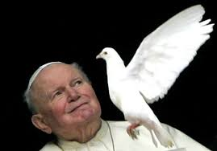
3 KLAUSIMAS
Karolis Wojityla, būdamas kunigu mėgo aktyvų laisvalaikį.
Kokį pomėgį išlaikė ir tapęs Popiežiumi Jonu Pauliumi II?
Važinėti dviračiu
Plaukioti baidarėmis
Slidinėti, kopti į kalnus

Slide 5
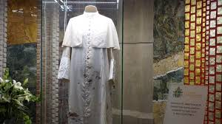
4 KLAUSIMAS
1981 m. Šv. Petro aikštėje įvykdytas pasikėsinimas prieš popiežių.
Kaip popiežius Jonas Paulius II pasielgė su žmogumi, pasikėsinusiu į jo gyvybę?
Pasmerkė ilgoms kančioms kalėjime
Pasiūlė mirties bausmę
Jam atleido

Slide 6
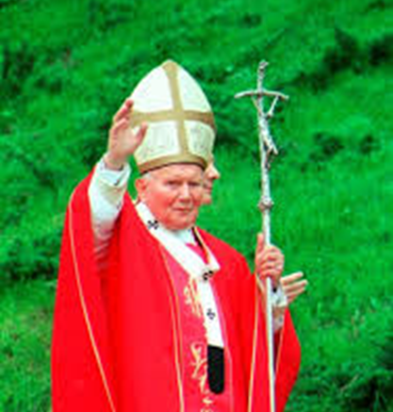
5 KLAUSIMAS
Įdomiausi faktai apie Šv. Joną Paulių II, kurie iš jų netikri?
Jonas Paulius II paskelbė šventaisiais daugiau žmonių nei kiti prieš tai buvę popiežiai.
Buvo vienintelis vaikas šeimoje.
Lankėsi roko muzikos koncerte
Buvo labai griežtas
Per 445 m pirmasis popiežius ne italas
Jonas Paulius II – pirmasis slaviškos kilmės ir antrasis pagal pontifikavimo ilgumą popiežius

Slide 7
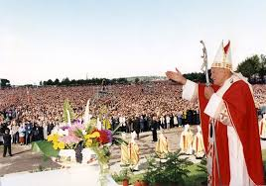
Per savo pontifikatą jis aplankė 129 šalis (visų popiežių rekordas).
Kelioms kelionėms į mėnulį prilygsta jo nukeliautas atstumas? a)Vienai b)Penkioms c) Trims
6 KLAUSIMAS
Jonas Paulius II ne tik popiežius, bet ir poetas, dramaturgas, filosofas, taip pat – keliautojas.

Slide 8
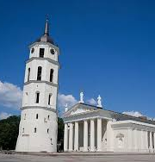
7 KLAUSIMAS
1993 m. Popiežius Jonas Paulius II Lietuvoje lankėsi
Rugpjūčio 23-25d.
Rugsėjo 4-8d.
Rugsėjo 22-23d.

Slide 9
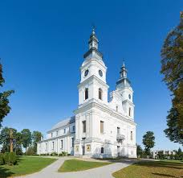
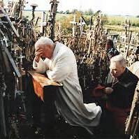
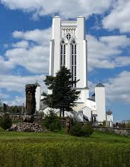
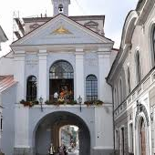
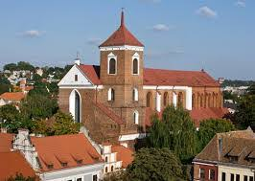
8 KLAUSIMAS
Vizito Lietuvoje metu popiežius lankėsi keliose vietose. Ar atpažįsti jas? Kurioje
Šv. Jonas Paulius II nesilankė?

Slide 10

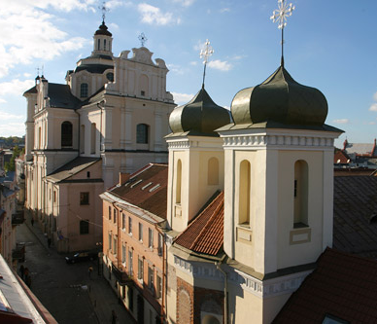
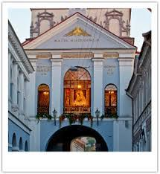
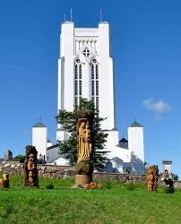
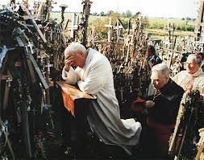
Popiežius vizito Lietuvoje metu lankėsi:
Vilniuje
Šiluvoje
Kryžių kalne

Slide 11


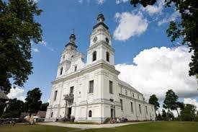
Kaune
NESILANKĖ ŽEMAIČIŲ KALVARIJOJE

Slide 12
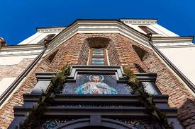
9 KLAUSIMAS
Vilnius - gailestingumo miestas.
Kaip galiestingumas susijęs su
Šv. Jonu Pauliumi II
(galimi keli atsakymai)
Jis buvo labai gailestingas
Dievo gailestingumo sekmadienį buvo paskelbtas šventuoju
Dievo gailestingumo dieną oficialiai įvedė Jonas Paulius II

Slide 13
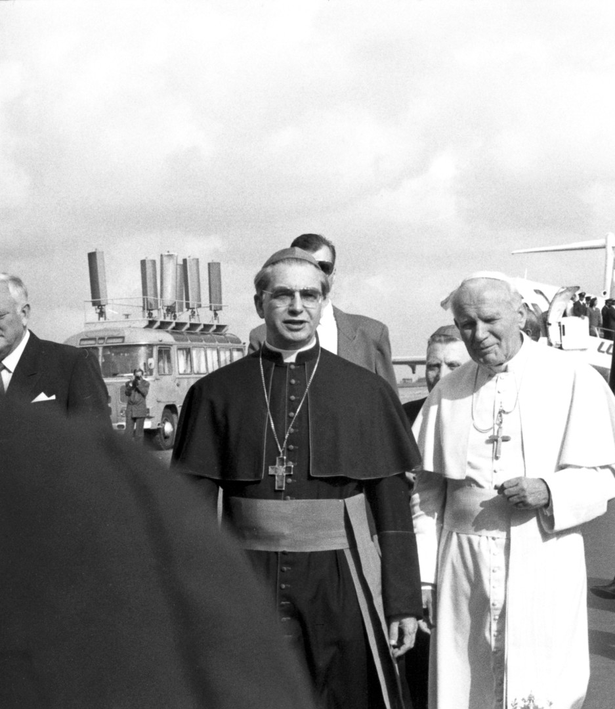
10 KLAUSIMAS
Lietuvos viešojoje erdvėje Jonas Paulius II pirmiausia siejamas su jo 1993 m. vizitu į Lietuvą. Vis dėlto derėtų nepamiršti šio popiežiaus paramos vienai institucijai sovietų okupacijos laikotarpiu. Vatikanui pavaldi institucija tuomet buvo bene vienintelė legali institucija, kurios sovietų režimas neįstengė kontroliuoti, kur užuovėją rado asmens ir tautos laisvės idėjos.
Kas ši Institucija?
Vatikano Radijas
Vatikano Konsulatas
Katalikų Bažnyčia

Slide 14
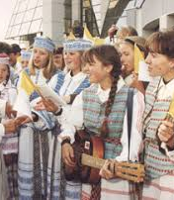
Brangūs jaunuoliai! Jūs galite pasikliauti Bažnyčia. Tačiau ir Bažnyčia kliaujasi jumis. Be jūsų įkarščio ir veržlumo džiaugsmas ir ryžtas Kristaus sužieduotinės veide silpniau spindėtų.
Šv. Jonas Paulius II

